Slide 1
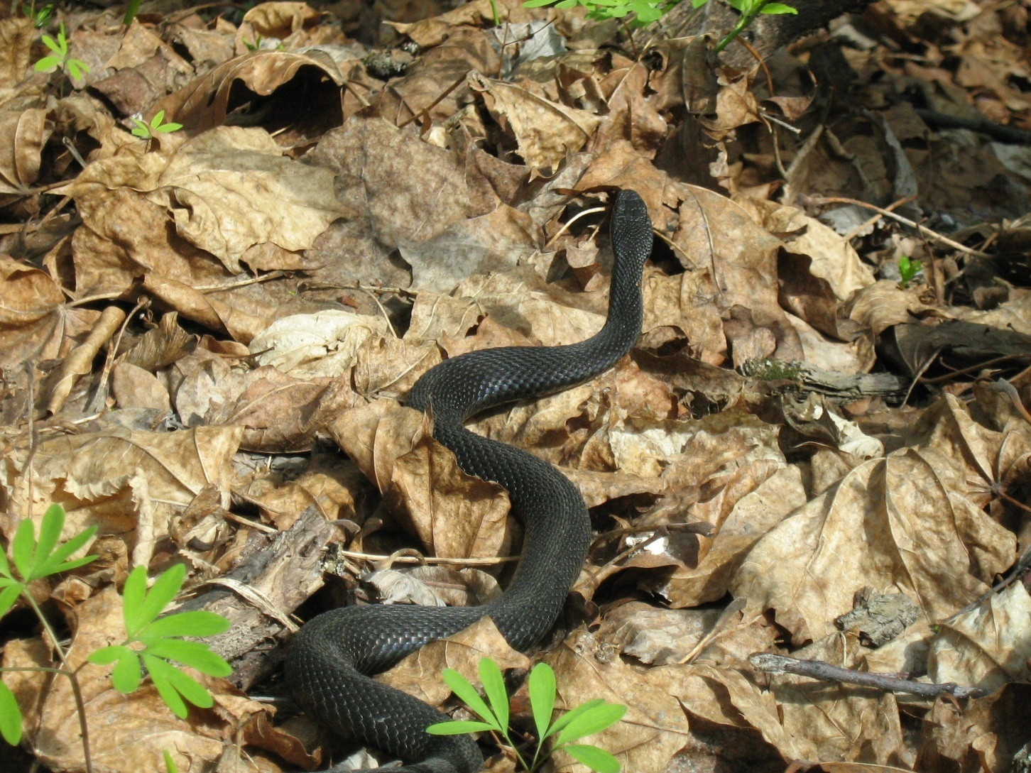
Все предрассудки истребя, мы почитаем всех нулями, а единицами – себя

Slide 2
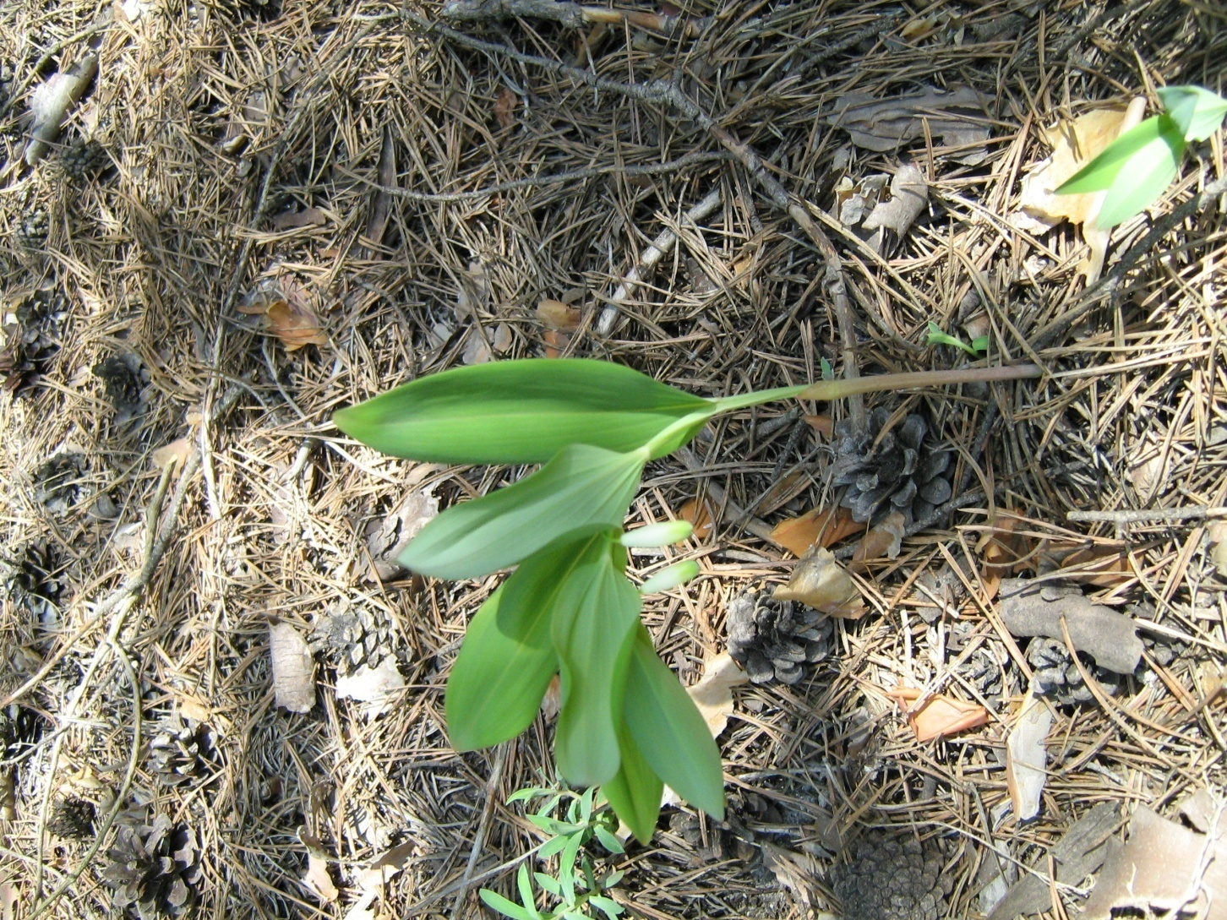
Озарена лучом Дианы, она, бедняженька, не спит

Slide 3
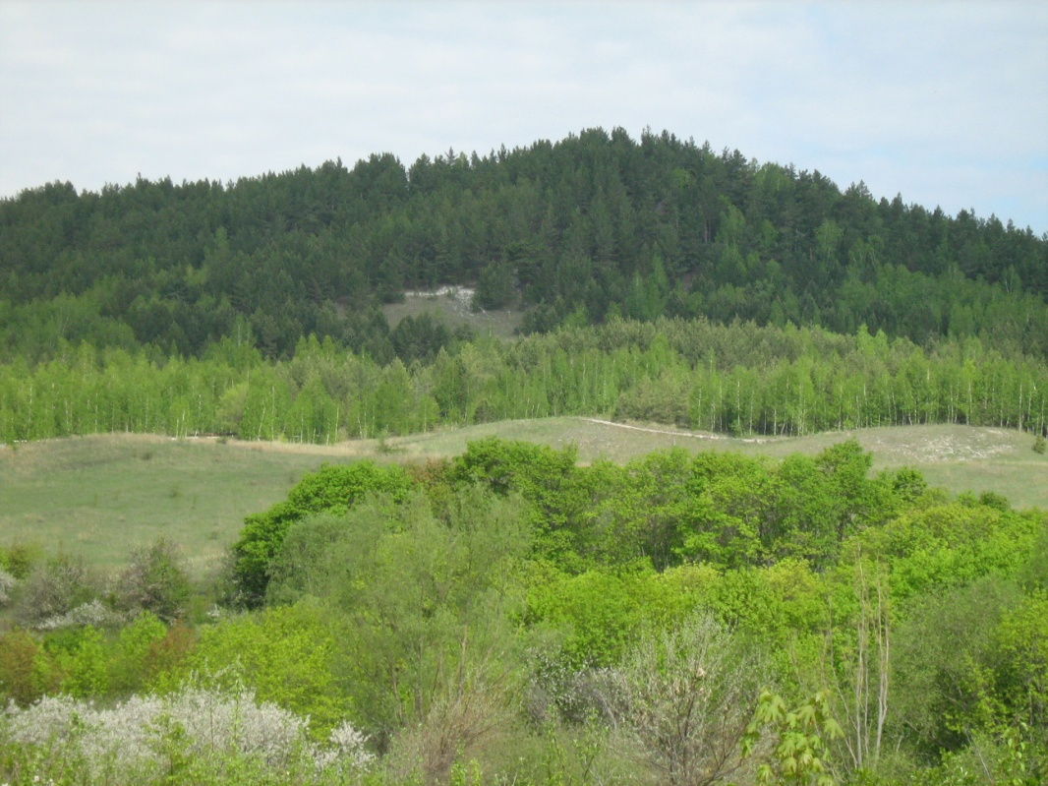
Вслед за чинною толпою идти, не разделяя с ней ни общих мнений, ни страстей

